Slide 1
برنامه كشوري غربالگري بيماري كم كاري تيروييد نوزادان
دكتر شهين ياراحمدي
(MD, PhD)
وزارت بهداشت، درمان و آموزش پزشكي
معاونت بهداشت
اداره غدد و متابوليك
تهران- اسفند 93

Slide 2
شرح وظايف كارشناس مراقب سلامت
شناسايي و آموزش زنان باردار در مورد بيماري کم‌کاری تيروييد و عوارض آن و اهميت انجام غربالگري نوزادان و تاكيد بر لزوم انجام غربالگري نوزاد در سنين 5- 3 بعد از تولد
آموزش عموم مردم درباره بيماري كم‌كاري تيروييد نوزادان و عوارض آن
دريافت نتيجه غربالگري از آزمايشگاه غربالگري استان
فراخوان و ارجاع "نوزادان مشكوك" به "آزمايشگاه منتخب شهرستان" براي انجام آزمايش هاي تاييد تشخيص سرمي در اسرع وقت بر اساس دستورالعمل
فراخوان سريع نوزاداني كه نمونه از پاشنه پاي آنها، از طرف آزمايشگاه "نامناسب" شناخته شده است.

Slide 3
شرح وظايف كارشناس مراقب سلامت …
پيگيري نوزادان مشکوک و راهنمايي والدين براي مراجعه فوري (پس از دريافت جواب آزمايشات تاييد تشخيص) به فوكال پوينت و يا اولين پزشك در دسترس
آموزش والدين بيمار بر اساس كتاب والدين و بيماري كم‌كاري تيروييد (كتاب با جلد صورتي)
ثبت اطلاعات در كارت مراقبت نوزاد بيمار
ثبت و گزارش اطلاعات
پيگيري مستمر بيماران و يادآوري اهميت مصرف درست دارو و پيروي از دستورات پزشك، انجام آزمايشات هورموني و ويزيت‌هاي مستمر توسط پزشك معالج

Slide 4
اهداف آموزشی
اهميت غده تيروييد و اهميت آن در سلامت را فرا گيرد.
با بيماري كم‌كاري تيروييد نوزادان و عوارض آن آشنايي پيدا كند.
عوامل خطر بروز بيماري كم‌كاري تيروييد نوزادان را بشناسد.
انواع بيماري كم‌كاري تيروييد نوزادان را بداند.
يد و نقش آن در سلامت تيروييد نوزادان را بياموزد.
اهميت غربالگري نوزادان را درك نمايد.
شرايط مناسب نوزاد براي غربالگري از پاشنه پا را بداند.
روش استفاده از قرص لووتيروكسين را بياموزد.
چگونگي مراقبت و پيگيري از بيماران تحت درمان را بياموزد.

Slide 5
تيروييد چيست؟
تيروييد غده كوچكي شبيه پروانه است كه در جلوي گردن، روي ناي و پايين تر از غضروف تيروييد (سيب آدم) ، قراردارد و بزرگ‌ترين غدد درون‌ريز بدن بشمار مي‌رود.
دو لوب (راست و چپ) و يك قسمت مياني به نام ايسموس دارد.

Slide 6
نقش غده تيروييد در بدن چيست؟
تیرویید از غدد اساسی بدن است.
وجود هورمون تیروکسین در بدن بسیار مهم است.
در افزايش سوخت و ساز بدن، تكامل سيستم مغزي عصبي و همچنين رشد و نمو نقش اساسي دارد.

Slide 7
اختلالات غده تیرویید
اگر به هرعلتي هورمون تيروييد در بدن توليد نشود، ‌يا توليد آن كم باشد، بيماري كم‌كاري تيروييد به‌وجود مي‌آيد.
اگر به هرعلتي ترشح هورمون تيروييد در بدن بيش از حد طبيعی شود موجب بيماری پركاري تيروييد مي‌شود.
هر کدام از این اختلالات علایم و عوارض خاص خود را دارند.

Slide 8
بيماري كم كاري تيروييد نوزادان چيست؟
به كمبود هورمون تيروكسين در بدن نوزاد، به هر علتي،‌ "بيماري كم كاري تيروييد نوزادان" مي‌گويند.
اين بيماري در بدو تولد معمولا" علامتي مشخصي ندارد.
بهترين روش پيداكردن بيماران انجام غربالگري نوزادان است.
در صورت عدم تشخیص و یا دیر تشخیص دادن موجب عقب ماندگی ذهنی می شود.

Slide 9
انواع بیماری کم کاری تیرویید نوزادان
دايمي و گذرا
در نوع گذرا بيمار تا مدتي (اين مدت مي‌تواند از حدود 2 هفته تا 3 سال طول بكشد) نياز به درمان داشته باشد و بعد از آن با شروع به كار تيروييد و توليد مقدار كافي هورمون درمان قطع شده و دگر نياز به مصرف قرص لووتيروكسين نباشد.
در نوع دايمي بيمار تا پايان عمر نياز به مصرف قرص لووتيروكسين دارد و نبايد دارو را قطع نمايد. البته دوز دارو ممكن است، بر اساس نياز بيمار و آزمايش هاي هورموني وي، كم و زياد شود، اما قطع كامل نخواهد شد.

Slide 10
افزايش گذرای TSH در نوزادان چيست؟
در بعضي از نوزادان هورمون TSH (كه از غده هيپوفيز ترشح مي شود) در بدو تولد بالا بوده و در هفته دوم يا پس از آن به حد طبيعي برمي گردد به اين موارد افزايش گذراي TSH مي‌گويند.
افزايش گذرای TSH علل مختلفي دارد.
در برخي از موارد نياز به شروع درمان نيست ولي در بعضي موارد بايد درمان شروع شود و سپس با نظر پزشك فوكال پوينت برنامه قطع گردد.

Slide 11
آيا بيماري كم كاري تيروييد نوزادان فقط به علت مشكل در غده تيروييد بوجود مي‌آيد؟
خیر
اختلال در ساختمان و يا عملكرد غده تيروييد = اولیه
اختلال در هیپوفیز و یا هیپوتالاموس= ثانویه (مرکزی)

Slide 12
علت‌هاي بوجود آورنده بيماری كم كاري تيروييد نوزادان کدامند؟
كمبود يد
افزايش يد در بدن:
مصرف بعضي از داروهاي حاوي يد مثل شربت‌هاي اكسپكتورانت
مصرف بتادين (براي ضدعفوني كردن در زمان بارداري، زايمان، و يا ناف نوزاد)
ازدواج های فاميلی
ابتلا مادر به بيماري‌هايي مثل مشكلات تيروييد، ديابت، فشارخون بالا در دوران بارداري (پره اكلامپسي)
مصرف بعضي از داروها مثل ليتيوم، آميودارون و ...

Slide 13
يد چه نقشي در سلامت تيروييد و عملكرد آن دارد؟
يد يكي از ريزمغذي‌هاي مهم براي توليد هورمون توسط تيروييد است.
كمبود يد در رژيم غذايي روزانه مي‌تواند باعث بروز بيماري‌هاي مهمي از جمله گواتر (بزرگ‌شدن غده تيروييد)، كم‌كاري تيروييد، كوتاهي قد و عقب‌ماندگي ذهني شود.
بیش از حد بودن ید هم بیماری کم کاری تیرویید بوجود می آورد.

Slide 14
چه مواد خوراکی يد دارند؟
كليه غذاهاي دريايي (انواع جلبک ها، ماهي‌ها،‌ ميگو و ...)
تخم مرغ
لبنيات (بخصوص شير گاو، ماست و كم چرب و ...)
سبزي‌ها (بخصوص سيب زميني با پوست پخته شده)
گوشت‌ها
حبوبات
ميوه‌ها
نمک ید دار تصفیه شده تبلور مجدد

Slide 15
كمبود يد در رژيم غذايي زنان باردار چه مشكلاتي بوجود مي‌آورد؟
نياز به يد در زنان باردار بيشتر از زنان غير‌باردار است.
سقط جنين، مرده‌زايي، بروز ناهنجاري‌هاي مادرزادي در جنين و تولد نوزاد مبتلا به كم‌كاري تيروييد از عوارض کمبود ید در زنان باردار است.
در موارد كمبود شديد يد، شانس مرگ زن باردار افزايش مي يابد.
زنان در دوران شيردهي هم به يد بيشتري نياز دارند.

Slide 16
علايم بيماري كم كاري تيروييد نوزادان كدامند؟

Slide 17
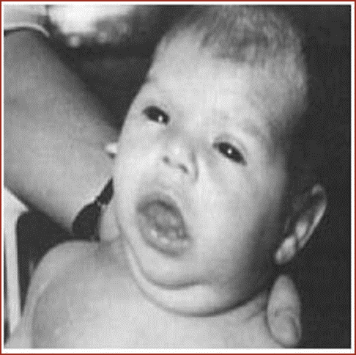
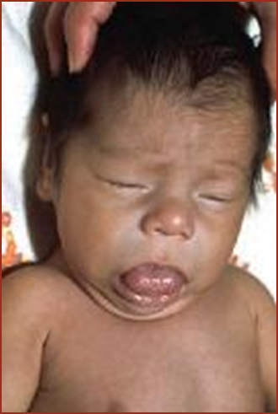
شرح وظايف كارشناس مراقب سلامت

Slide 18
عوارض بيماري كم كاري تيروييد نوزادان كدامند؟
بيماري كم كاري تيروييد نوزادان بسيار جدي است.
عقب ماندگي ذهني
كوتاهي قد
افت تحصيلي
كم شنوايي

Slide 19
آيا زردي طول كشنده در نوزادان با بيماري كم‌كاري تيروييد ارتباط دارد؟
بله. زردي طول كشنده در نوزادان مي‌تواند با بيماري كم‌كاري تيروييد ارتباط داشته باشد.

Slide 20
براي پیشگيري از بروز عوارض بيماري كم كاري تيروييد در نوزادان چه بايد كرد؟
بايد غربالگري نوزادان در روزهاي 5-3 تولد براي همه نوزادان انجام شود.
همه موارد مشكوك بيماري فراخوان گردند.
آزمايش‌هاي تاييد تشخيص در آزمايشگاه‌هاي منتخب انجام شوند.
در صورت تشخيص بيماري، درمان با قرص لوتيروکسين شروع شود.
اين فعاليت‌ها بايد بدون هدر‌دادن وقت انجام شوند. بايد شروع درمان پيش از 28 روزگي نوزاد باشد.

Slide 21
چرا بايد همه نوزادان در روز 5-3 تولد غربالگری شوند؟
نوزادان مبتلا به بيماری کم کاری تيروييد در اوايل تولد معمولا" بدون علامت هستند.
امكان تشخيص بيماران در 4 هفته اول تولد، با استفاده از علايم باليني بسيار كم است.
علايم باليني بتدريج و تا حدود 6 ماهگي شيرخوار بروز مي‌كنند.
بدون غربالگری، تشخيص بيماري ديرهنگام انجام شده و كمبود هورمون تيروييد اثرات منفي خود را بر شيرخوارگذاشته و عقب‌ماندگي ذهني اتقاق خواهد افتاد.

Slide 22
آيا عدم وجود سابقه بيماری‌هاي تيروييدي در خانواده، به اين معنی است که نوزاد نياز به غربالگری ندارد؟
خير
نبايد هيچ نوزادی را از نعمت غربالگری محروم کرد.

Slide 23
آيا انجام غربالگری نوزادان با نمونه گيری از پاشنه پا، برای نوزاد خطر دارد؟
انجام غربالگری نوزادان با نمونه‌گيري از پاشنه پا بر كاغذ فيلتر هيچ گونه خطری برای نوزاد نداشته و کاملآ بی ضرر است.

Slide 24
آيا اگر نوزاد واکسن زده يا مختصری تب و سرماخوردگی داشته باشد، می توان نمونه گيری از پاشنه پا را انجام داد؟
بله.

Slide 25
آيا هنگام نمونه گيری از پاشنه پا، نوزاد بايد ناشتا باشد؟
خير، نمونه گيری از پاشنه پا برای غربالگری نوزادان نيازی به ناشتا بودن نوزاد ندارد.

Slide 26
آيا پس از نمونه گيری از پاشنه پا ، نياز به مراقبت خاصی است؟
پس از نمونه گيری از پاشنه پا بر كاغذ فيلتر، روی محل نمونه گيری گاز پاکيزه ای قرار داده و مختصری فشار دهيد.
گاز را به مدت 5 دقيقه در محل نگاه داشته، پس از آن برداريد.
در صورتي‌كه چسب (ضد حساسيت) دايره‌اي وجود دارد مي‌توان آن را بر محل نمونه‌گيري چسباند و بعد از نيم ساعت برداشت.
بجز اين مراقبت خاص ديگری نياز ندارد.
حمام دادن نوزاد پس از غربالگري مشكلي ندارد.

Slide 27
آيا مثبت شدن آزمايش غربالگری (آزمايش نمونه خون پاشنه پا بر كاغذ فيلتر)، نشان دهنده ابتلاي نوزاد به بيماری کم کاری تيروييد است؟
خیر. نشان می دهد که ممکن است اين نوزاد مبتلا به بيماری کم کاری تيروييد باشد.
فقط با انجام آزمايش هاي تاييد تشخيص (که با استفاده از خون وريدی انجام مي شود) مي توان تشخيص قطعی داد.

Slide 28
آيا درمان به‌هنگام و مناسب مي تواند از بروز عقب ماندگي ذهني در نوزاد مبتلا به كم كاري تيروييد پيشگيري كند؟
بله
خوشبختانه شروع درمان به‌هنگام (قبل از 28 روزگي نوزاد) از بروز عقب ماندگي ذهني در نوزاد مبتلا به بيماري كم كاري تيروييد جلوگيري مي كند.

Slide 29
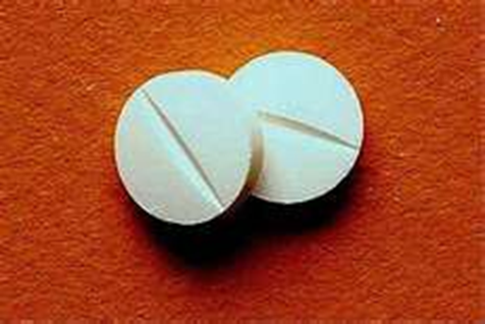
چرا براي درمان بيماري كم‌كاري تيروييد فقط از قرص لووتيروكسين استفاده مي شود؟
بدليل اين كه راحت ترين راه جذب هورمون تيروييد (تيروكسين) از طريق سيستم گوارش است.

Slide 30
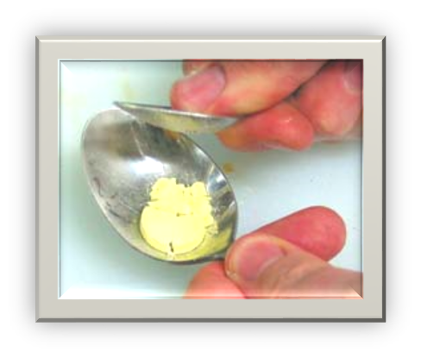
روش مصرف قرص لووتيروكسين چگونه است؟
مقدار قرص تجويز شده در قاشق خرد شده و در شير مادر يا آب حل گرديده و به نوزاد خورانده شود.
بهتر است نوزاد يك ساعت قبل از مصرف قرص تا يك ساعت بعد از آن چيزي نخورد.
اگر تا حدود يك ساعت پس از مصرف قرص لووتيروكسين، شيرخوار استفراغ كند، بايد مجددا" مقدار قرص تجويز شده در قاشق خرد شده و در شير مادر يا آب حل شده و به نوزاد خورانده شود.
نبايد دارو را در آب حل نموده و براي ساعت ها و يا روزهاي بعد نگه داشت.

Slide 31
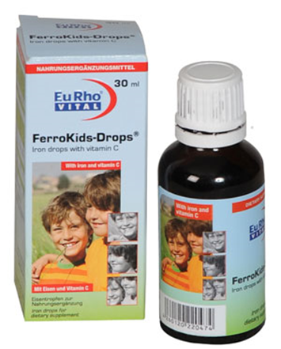
آيا قرص لووتيروكسين با داروهاي ديگر تداخل دارد؟
قرص لووتيروكسين نبايد همزمان با قطره آهن، داروهاي حاوي كلسيم و مولتي ويتامين مصرف شود.
بايد بين مصرف اين داروها و مصرف قرص لووتيروكسين حداقل 4-3ساعت فاصله باشد.

Slide 32
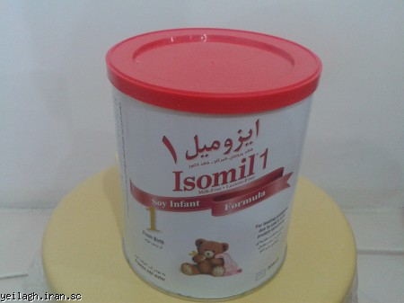
آيا مي‌توان قرص لووتيروكسين را هم زمان با شيرهاي داراي تركيبات سويا (مثل ايزوميل) استفاده كرد؟
مصرف هم زمان شيرهاي داراي تركيبات سويا (مثل ايزوميل) با قرص لووتيروكسين, مي تواند جذب لووتيروكسين را مختل نمايد. به همين دليل, بايد بين مصرف قرص لووتيروكسين و شيرهاي حاوي سويا حداقل 2-1 ساعت فاصله باشد.

Slide 33
آيا انجام آزمايش هاي عملكرد تيروييد براي هر ويزيت پزشك ضروري است؟
بله
2 تا 4 هفته بعد از شروع درمان
هر 2 ماه در طول 6 ماه اول زندگي
هر 3 ماه بين سنين 6 تا 36 ماهگي
هر 6-3 ماه از 36 ماهگي به بعد (در صورت دايمي بودن بيماري)
با توجه به نتايج آزمايش ها, مقدار قرص لووتيروكسين مصرفي توسط پزشك تنظيم مي شود.

Slide 34
مصرف قرص لووتيروكسين در نوزاد مبتلا به كم كاري تيروييد، تا چه وقت ادامه دارد؟
قرص لووتيروكسين فقط بايد به دستور پزشك، كم، زياد و يا قطع شود و نبايد خودسرانه توسط والدين تغيير كند.
معمولا" مصرف قرص لووتيروكسين بايد تا 3 سالگي كودك ادامه مي يابد.
در مواردي ممكن است پزشك دارو را قطع كرده و پس از 4 هفته آزمايش هورموني را تكرار نمايد. سپس با توجه به جواب آزمايش، تشخيص دهد كه كودك ديگر نيازي به دارو ندارد و يا بايد تا پايان عمر قرص لووتيروكسين مصرف كند.

Slide 35
علايم مصرف بيش از اندازه قرص لووتيروكسين در شيرخوار تحت درمان كدامند؟
تاكي كاردي (زياد و تند بودن ضربان قلب)
بيقراري
اختلال در خواب
عصبی بودن
اسهال
وزن نگرفتن
بسته شدن زود‌هنگام ملاج پوکی استخوان
افزايش بيش از حد سن استخواني
پرخاشگری

Slide 36
پيش آگهي بيماري در مبتلايان چگونه است؟
با انجام برنامه كشوري غربالگری بيماري كم‌كاري تيروييد نوزادان، تشخيص به هنگام و درمان مناسب مبتلايان، پيش‌آگهی نوزادان بيمار به‌طور چشمگيری بهبود يافته است.
اما بدون درمان و يا درمان ديررس و يا نامناسب عقب‌ماندگی ذهنی و كوتاهي قد اجتناب‌ناپذير است.

Slide 37
آيا مصرف قرص لووتيروكسين در مادران باردار بلامانع است؟
بلي، مصرف قرص لووتيروكسين در مادران باردار بلامانع است.
در صورتي‌كه مادر باردار ، از قبل از بارداري قرص لوتيروكسين مصرف مي كند بايد در مدت بارداري نيز مصرف قرص را ادامه دهد و به طور مرتب توسط پزشك معالج ويزيت شده و بر اساس آزمايشات وي (در صورت لزوم) دوز قرص تغيير يابد.
به هيچوجه نبايد خودسرانه و يا به توصيه اطرافيان دارو قطع و يا مقدار آن كم شود.

Slide 38
کارت مراقبت بیماران

Slide 39
نمونه گیری از پاشنه پا به روایت تصویر

Slide 42
با سپاس فراوان

